Slide 1

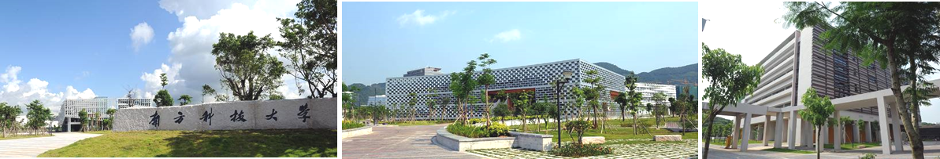
本科毕业设计论文
基于Wi-Fi的室内近场成像
答辩人: 任振裕（11812214） 指导老师：王 锐 副教授
专业：通信工程 院系：电子与电气工程系
日期：2022年5月28日

Slide 2
目录
国内外研究现状
基于Wi-Fi的室内近场成像
系统模型
理想仿真成像结果
考虑频偏消除的成像仿真
CSI频偏模型及CSI频偏消除方法的调研
结合CSI共轭相乘和PARAFAC算法的频偏消除成像
仿真结果及对比
应用前景：分布式成像
基于数控导轨的简单实测成像
实验场景一：N=32对目标/信源成像
实验场景二：N=64对目标成像

Slide 3
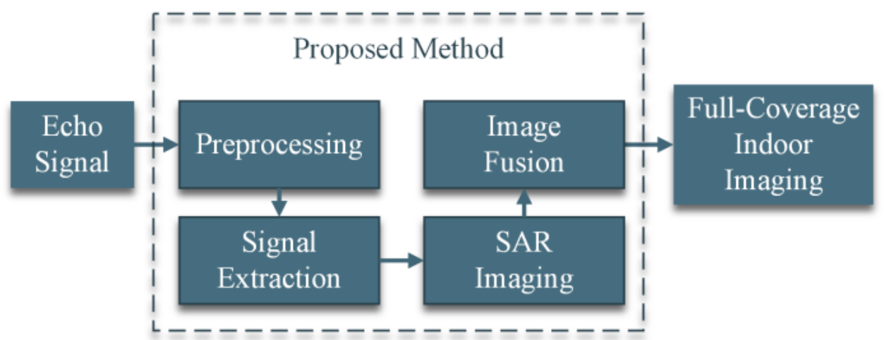
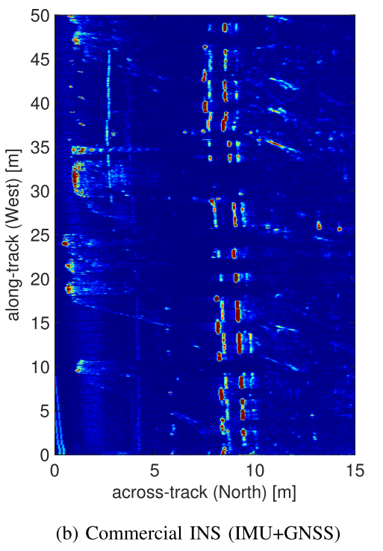
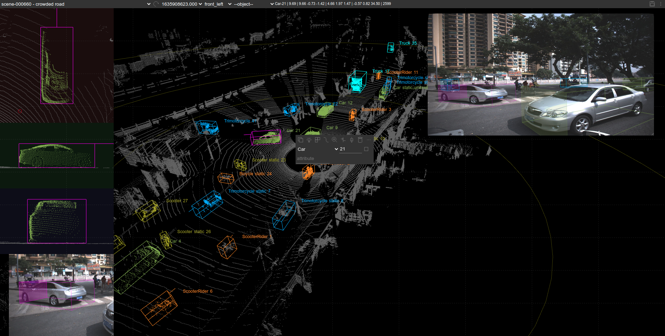
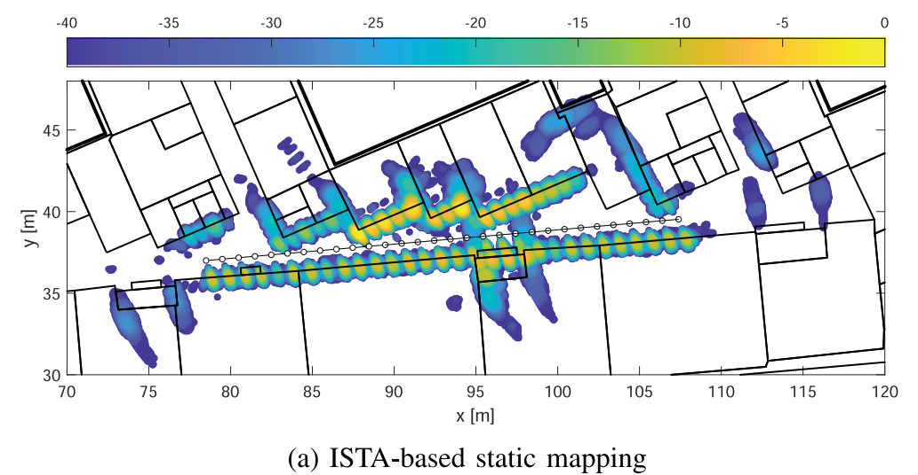
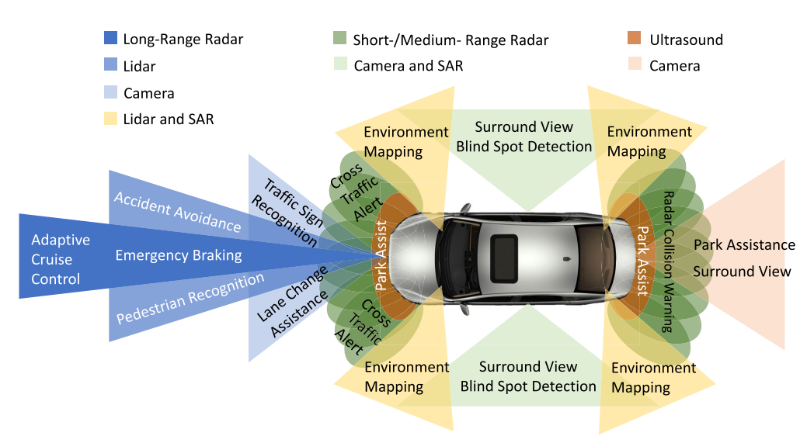
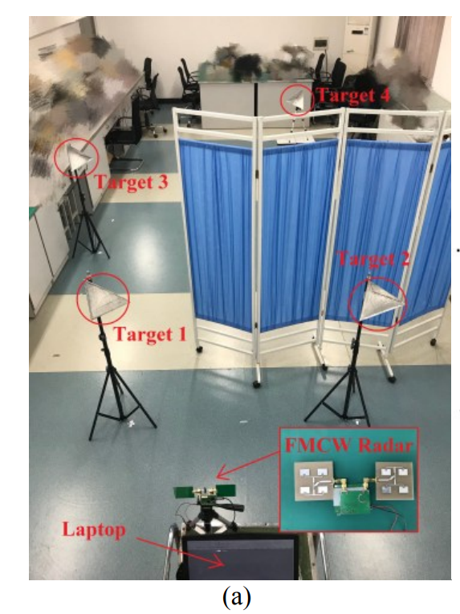
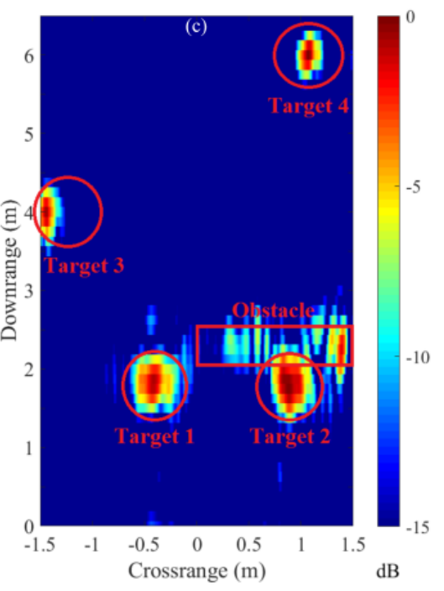
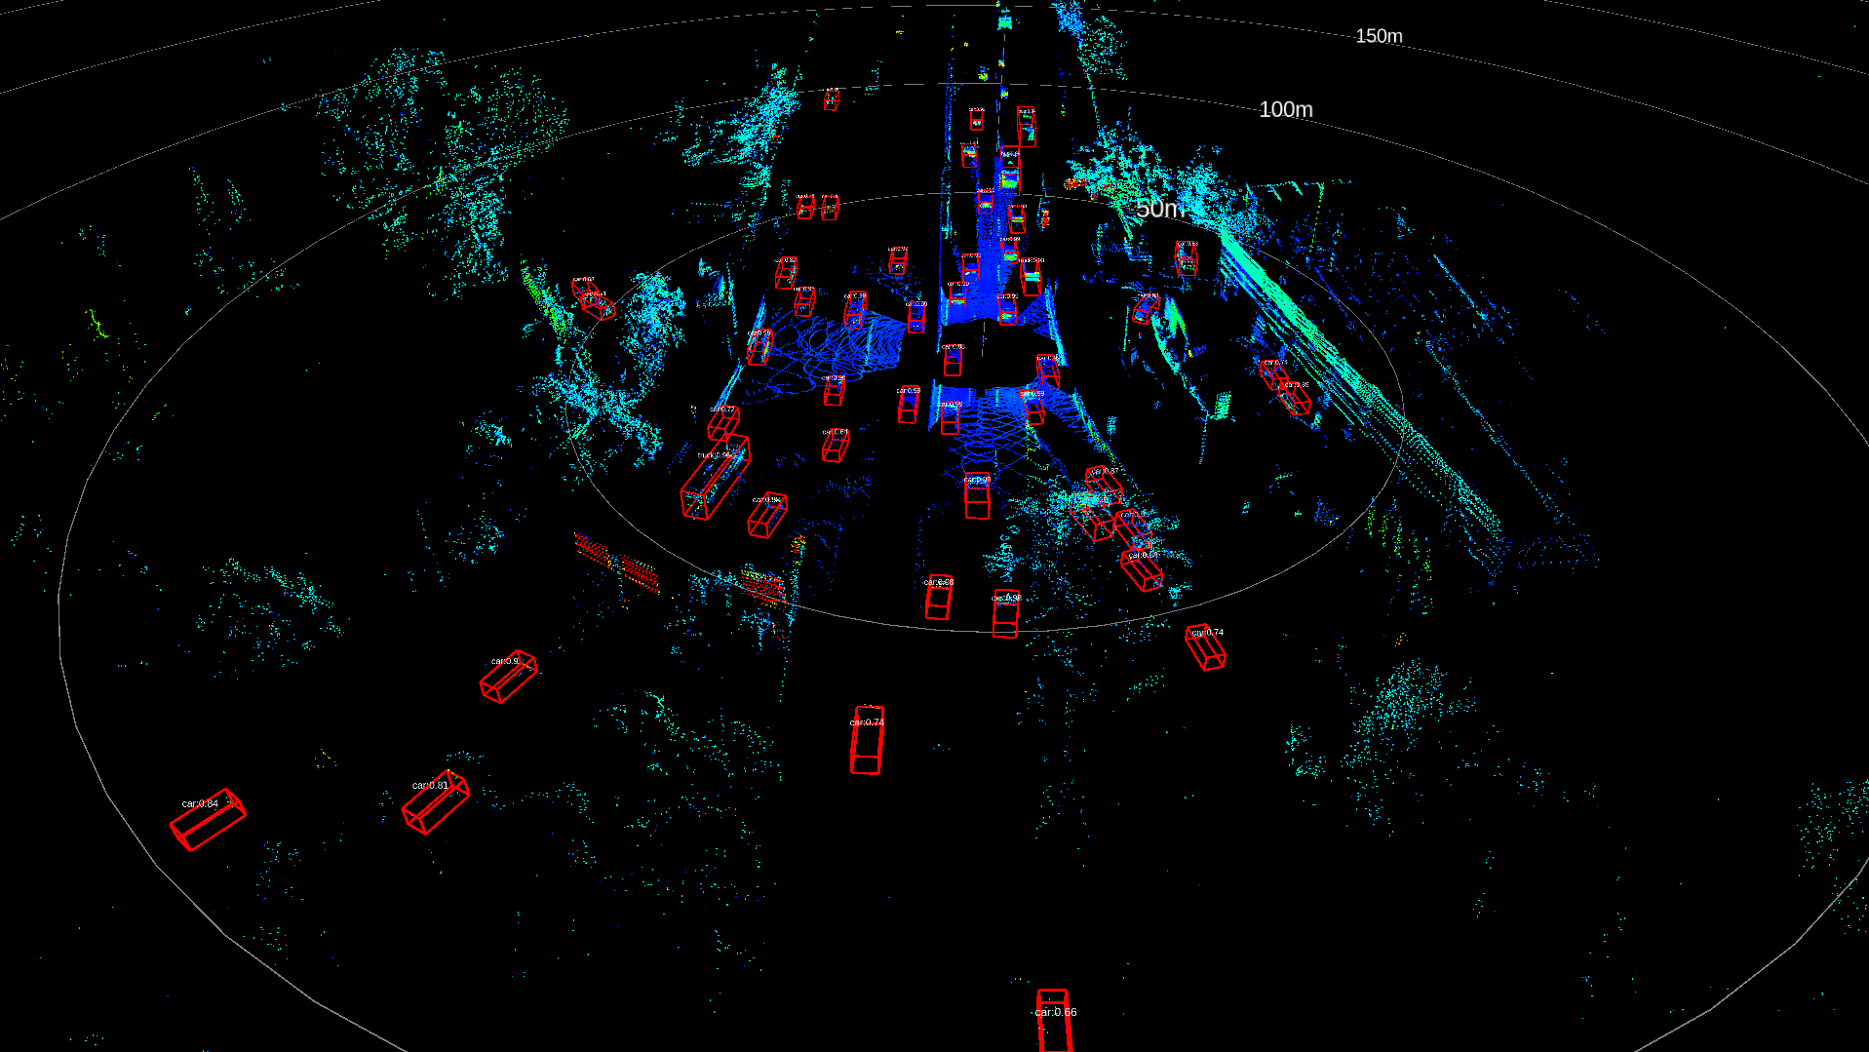
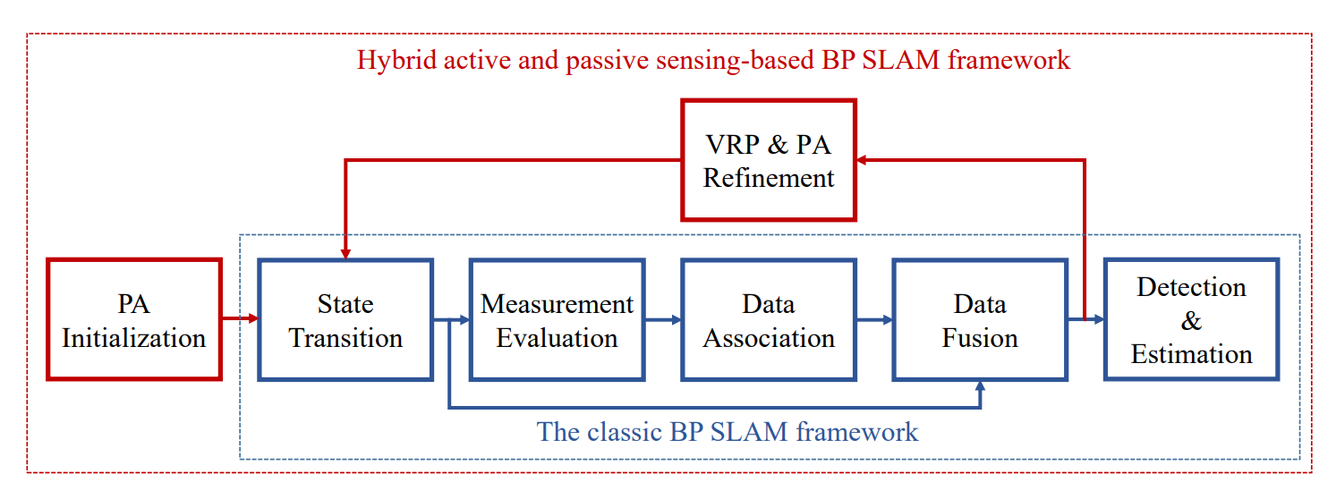
国内外研究现状
（Radar-Based）
Demo：SAR 成像^{[1]}
（Sensor Fusion-Based）
Demo：自动驾驶中IMU结合GNSS多传感器融合成像^{[2]}
（Lidar/Camera-Based SLAM）
Demo：SUSTechPoints^{[3]} by department of CS and SDIM
（ISAC-based / mmWave-Based）
Demo： Range-Angle Chart^{[4]}, Belief Propagation Based Radio SLAM^{[5]}
[1] J. Yan et al., "Full-Coverage Indoor SAR Imaging with a Vehicle-based FMCW Radar System," 2018 IEEE/MTT-S International Microwave Symposium - IMS, 2018, pp. 135-137, doi: 10.1109/MWSYM.2018.8439145.
[2] D. Tagliaferri et al., "Navigation-Aided Automotive SAR for High-Resolution Imaging of Driving Environments," in IEEE Access, vol. 9, pp. 35599-35615, 2021, doi: 10.1109/ACCESS.2021.3062084.
[3] https://github.com/naurril/SUSTechPOINTS
[4] C. Baquero Barneto et al., "Millimeter-Wave Mobile Sensing and Environment Mapping: Models, Algorithms and Validation," in IEEE Transactions on Vehicular Technology, vol. 71, no. 4, pp. 3900-3916, April 2022, doi: 10.1109/TVT.2022.3146003.
[5] J. Yang, C. -K. Wen and S. Jin, "Hybrid Active and Passive Sensing for SLAM in Wireless Communication Systems," in IEEE Journal on Selected Areas in Communications, doi: 10.1109/JSAC.2022.3156630.

Slide 4
目录
国内外研究现状
基于Wi-Fi的室内近场成像
系统模型
理想仿真成像结果
考虑频偏消除的成像仿真
CSI频偏模型及CSI频偏消除方法的调研
结合CSI共轭相乘和PARAFAC算法的频偏消除成像
仿真结果及对比
应用前景：分布式成像
基于数控导轨的简单实测成像
实验场景一：N=32对目标/信源成像
实验场景二：N=64对目标成像

Slide 5
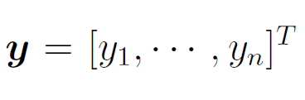
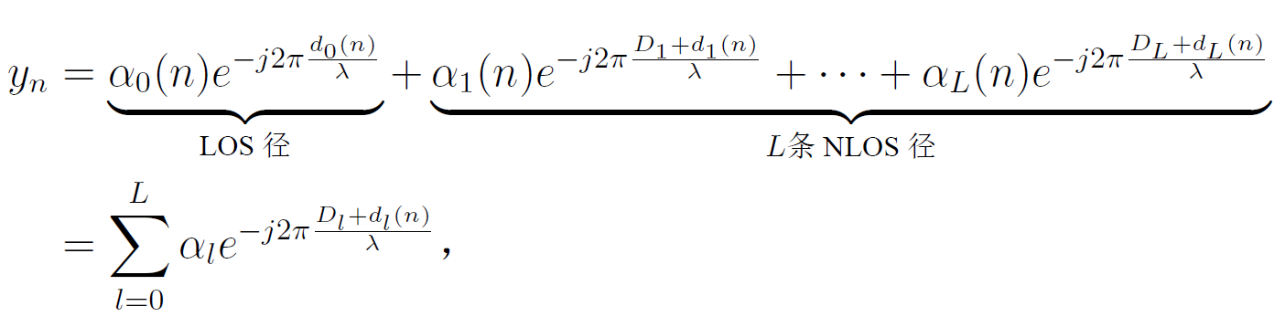
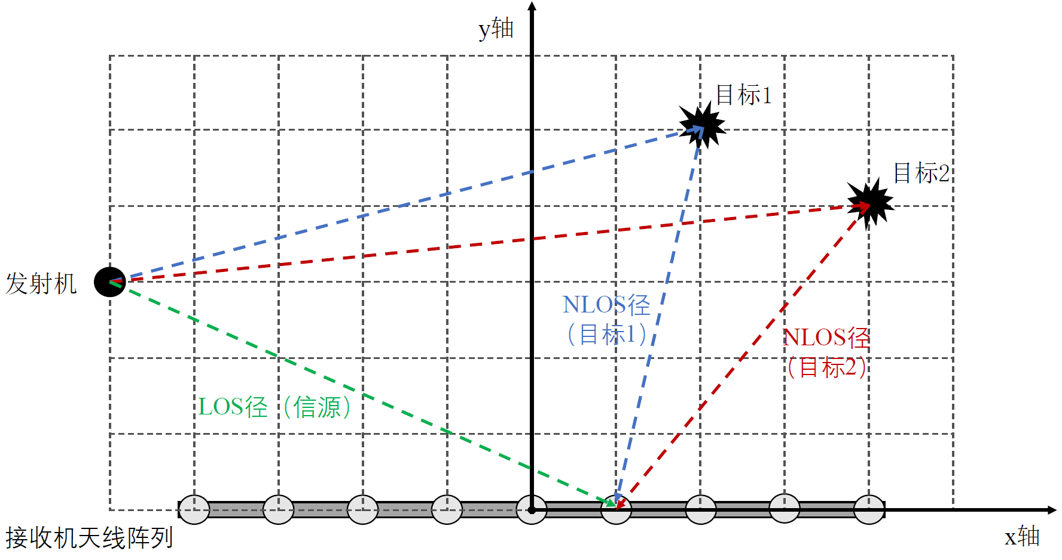
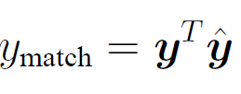
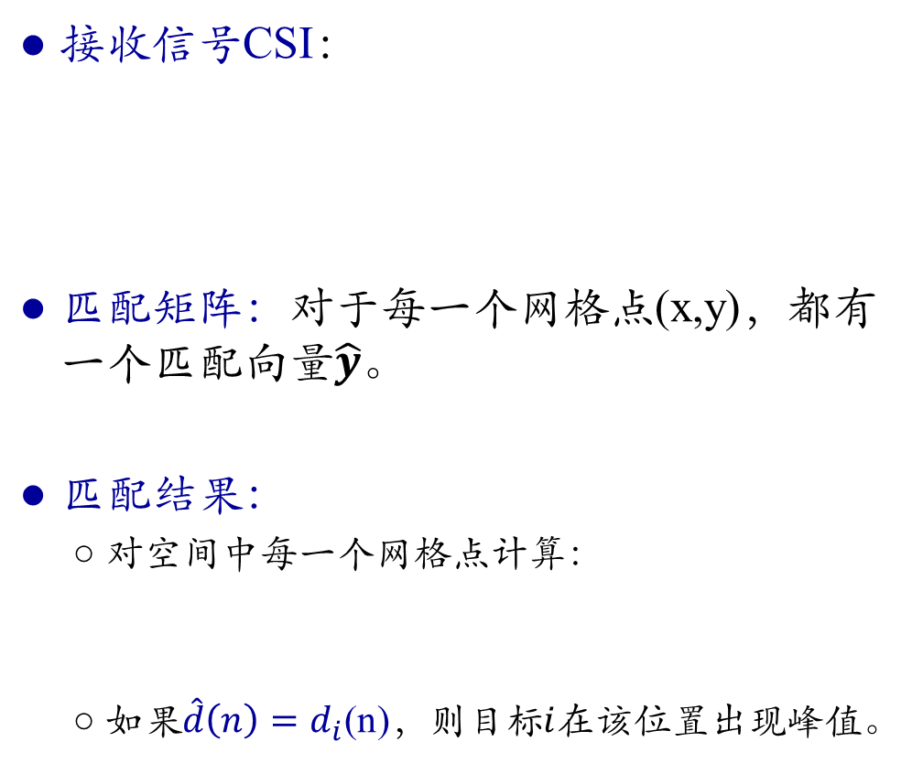
系统模型
接收信号CSI：
匹配矩阵：对于每一个网格点(x,y)，都有一个匹配向量$\hat{y}$。
匹配结果：
对空间中每一个网格点计算：
如果$\hat{d}\left(n\right)=d_{i}$(n)，则目标$i$在该位置出现峰值。
系统模型

Slide 6
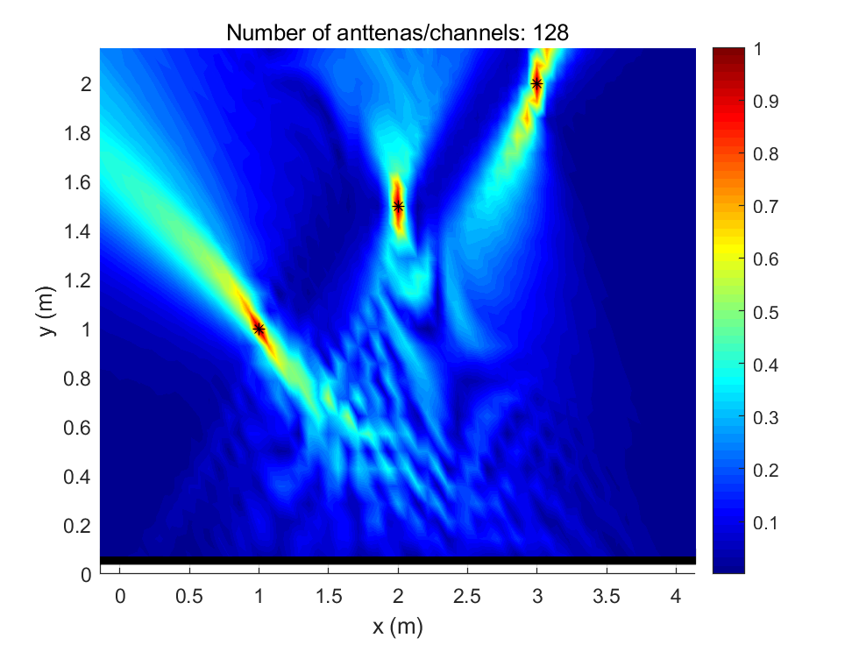
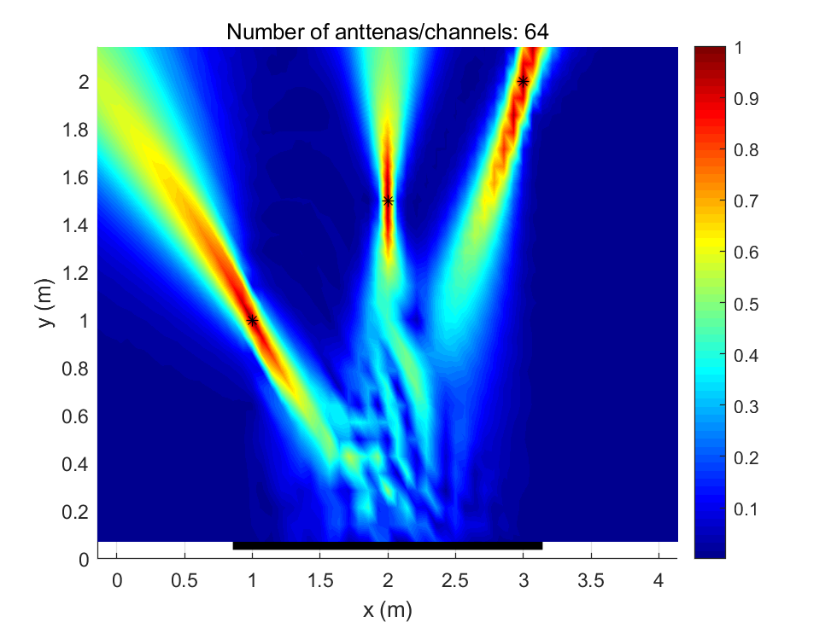
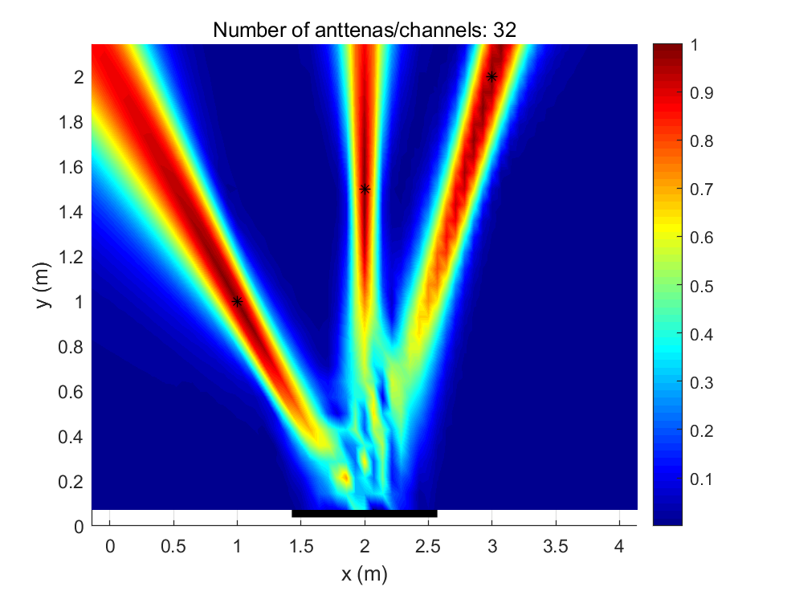
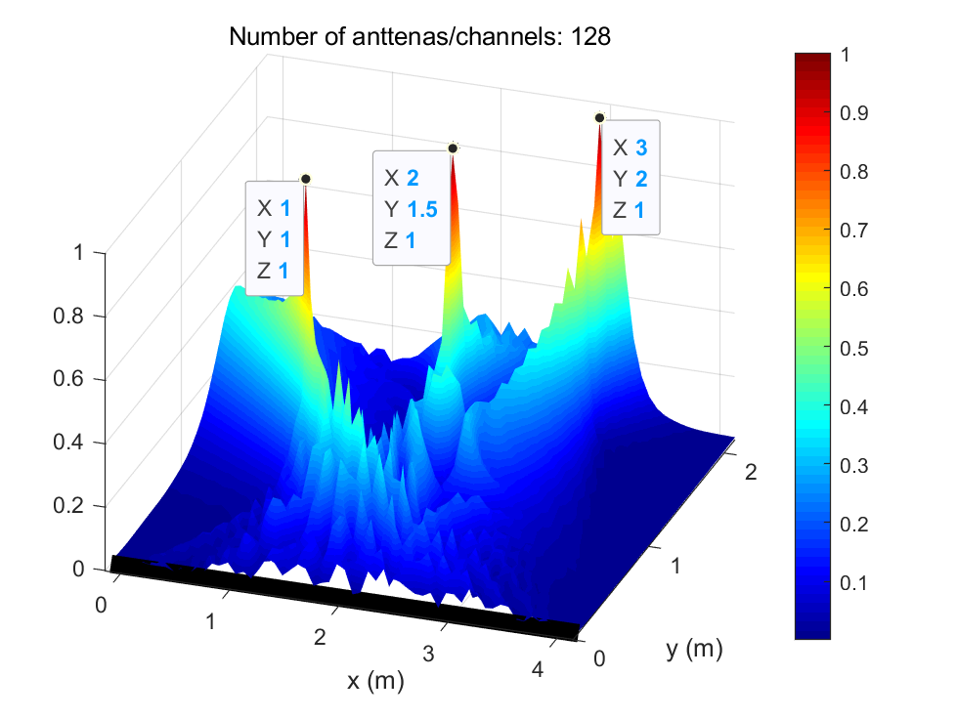
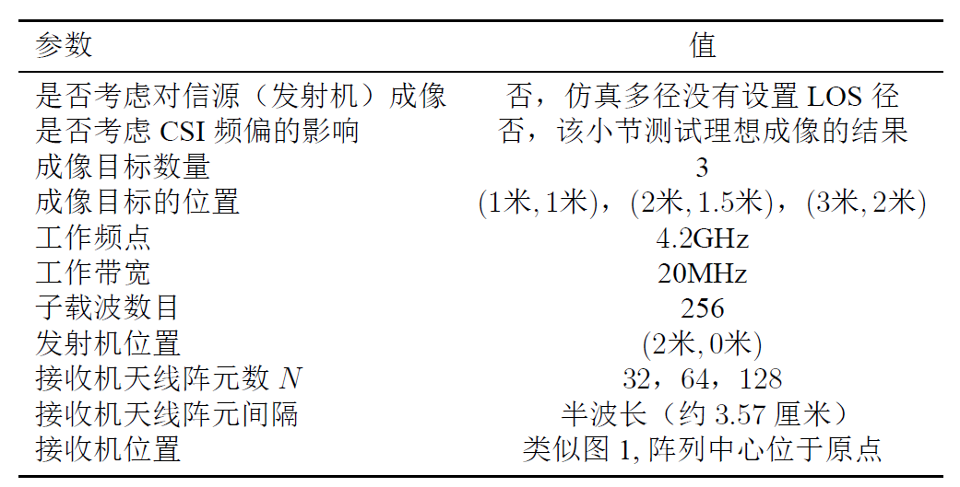
理想仿真成像结果
最理想的结果

Slide 7
目录
国内外研究现状
基于Wi-Fi的室内近场成像
系统模型
理想仿真成像结果
考虑频偏消除的成像仿真
CSI频偏模型及CSI频偏消除方法的调研
结合CSI共轭相乘和PARAFAC算法的频偏消除成像
仿真结果对比
应用前景：分布式成像
基于数控导轨的简单实测成像
实验场景一：N=32对目标/信源成像
实验场景二：N=64对目标成像

Slide 8
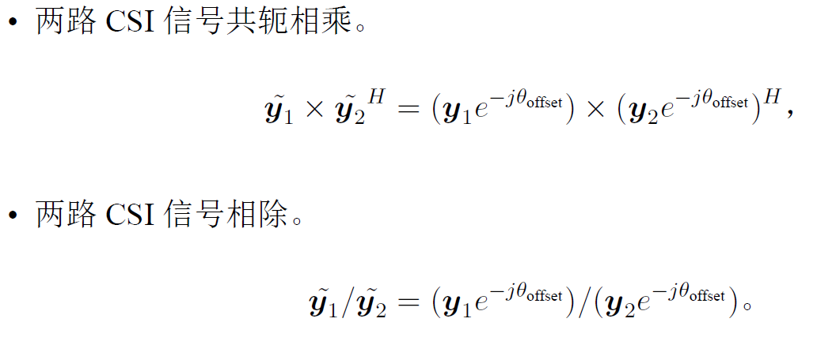
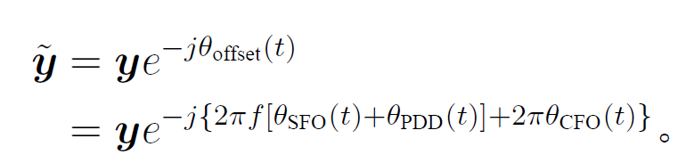
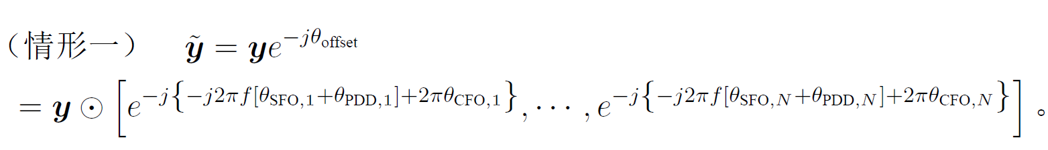
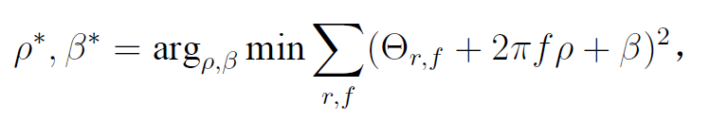
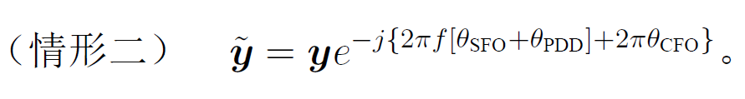
CSI频偏模型及CSI频偏消除方法
实际通信系统中的CSI受采样频率偏移（SFO: Sampling Frequency Offset），以及包检测误差（PDD: Packet Detection Delay）以及载波频率偏移（CFO: Carrier Frequency Offset）等影响^{[6]}。
本文考虑两种CSI频偏情形。
类似SAR的情形:
一个巨大的接收阵列情形:
频偏消除的方法^{[6]}：
线性拟合的方法
[6] Yongsen Ma, Gang Zhou, and Shuangquan Wang. 2019. WiFi Sensing with Channel State Information: A Survey. ACM Comput. Surv. 52, 3, Article 46 (May 2020), 36 pages. https://doi.org/10.1145/3310194

Slide 9
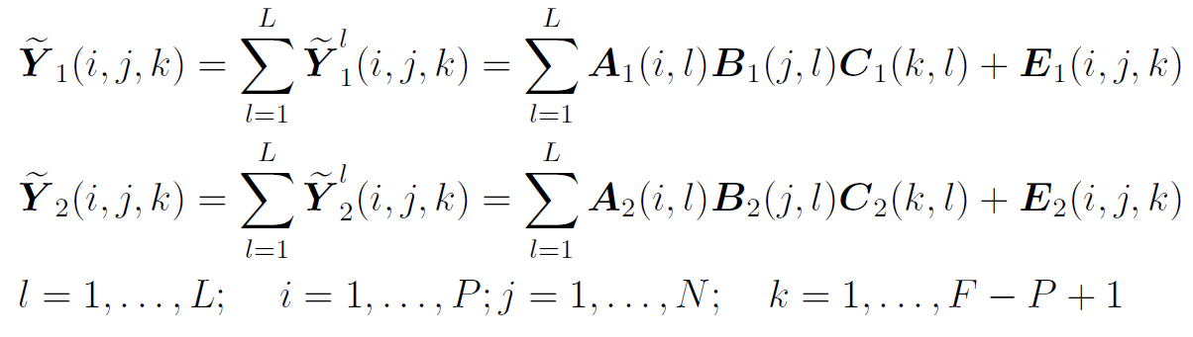
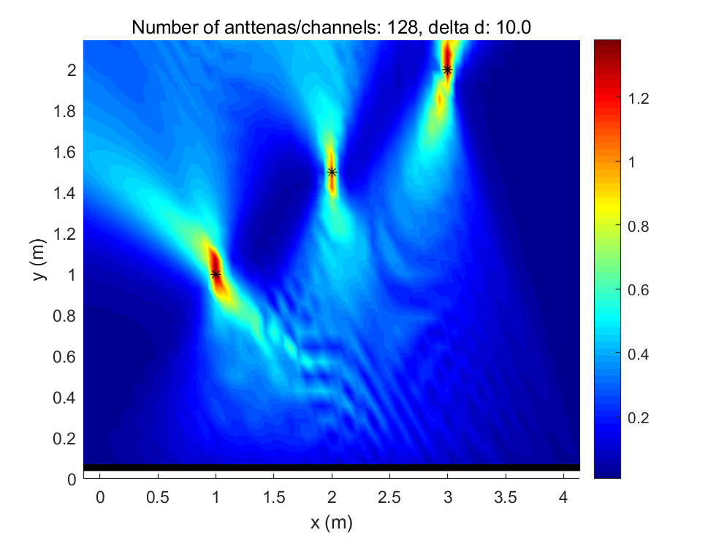
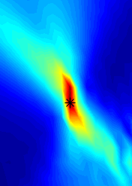
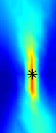
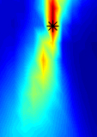
结合CSI共轭相乘和PARAFAC算法的频偏消除成像
利用PARAFAC（平行因子分析）算法^{[7]} 估计每一条多径CSI：
对每一条多径利用共轭相乘的方式消除频偏，分别成像再叠加。
[7] Bro, Rasmus, N. D. Sidiropoulos, and G. B. Giannakis. "A fast least squares algorithm for separating trilinear mixtures." Int. Workshop Independent Component and Blind Signal Separation Anal. 1999.

Slide 10
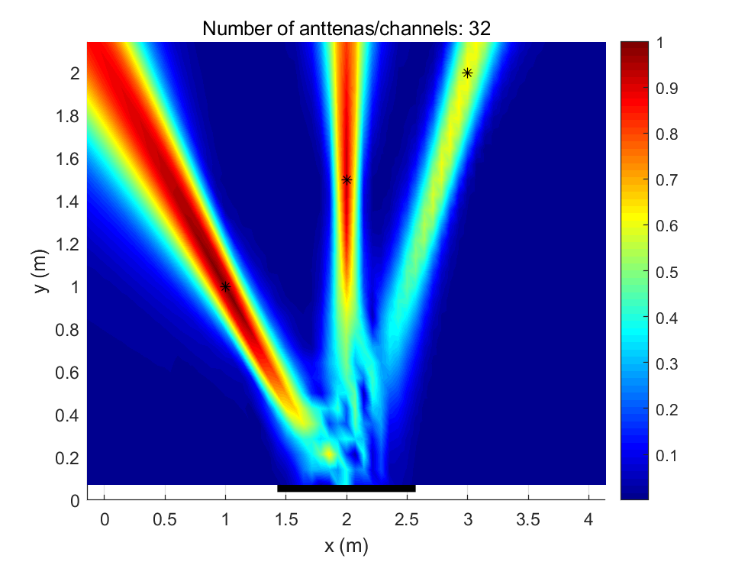
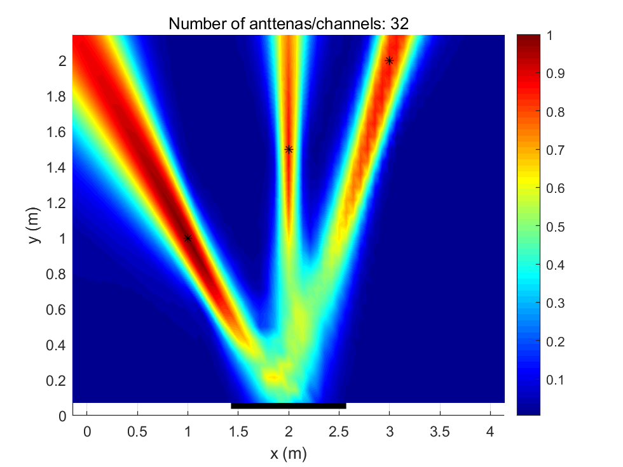
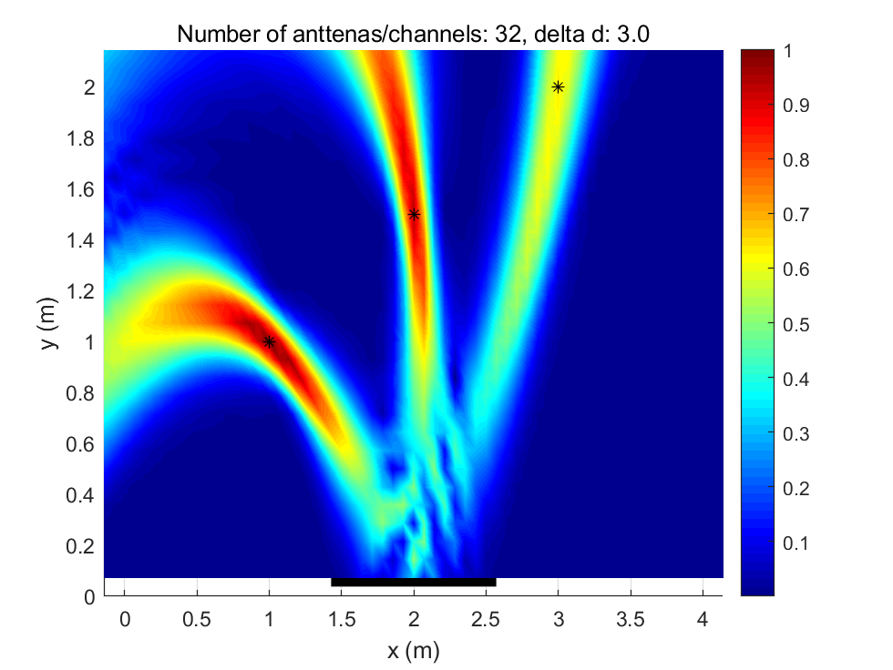
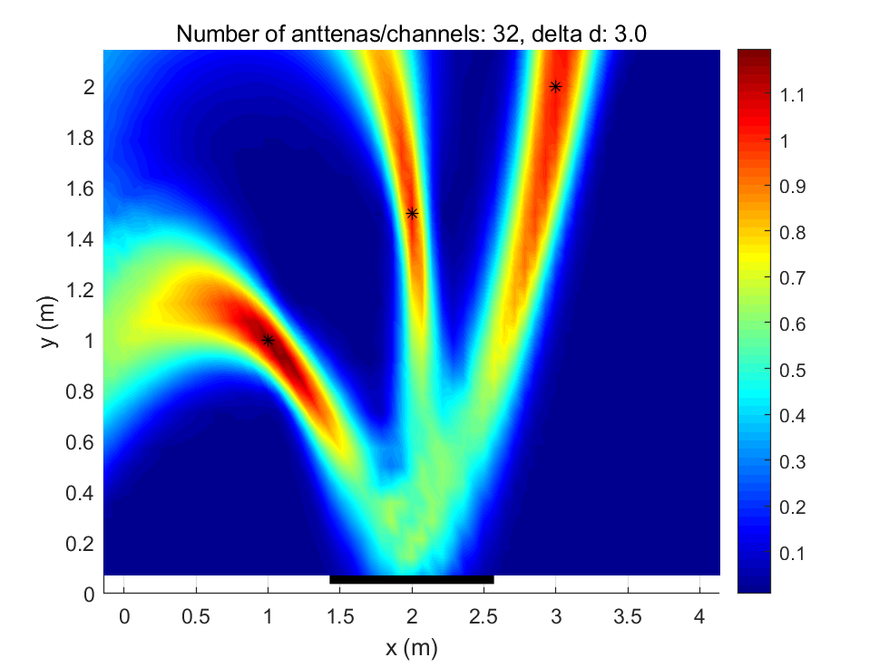
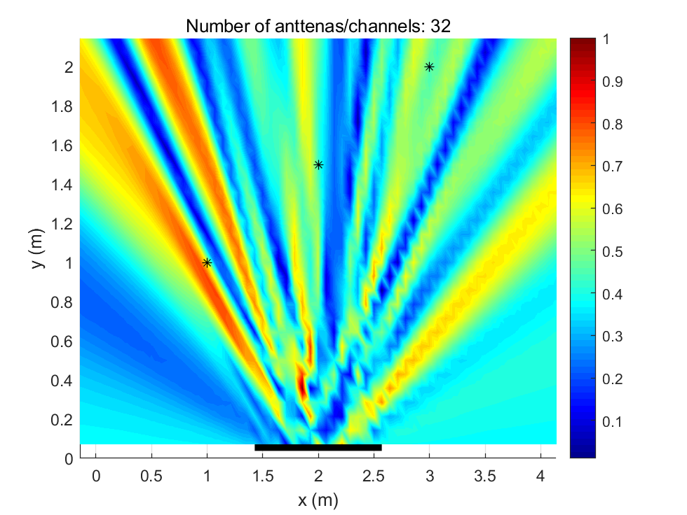
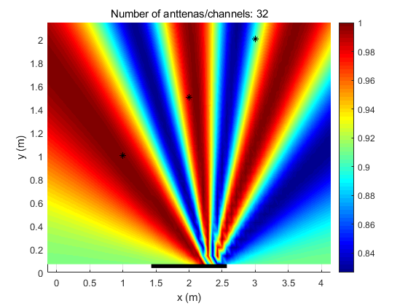

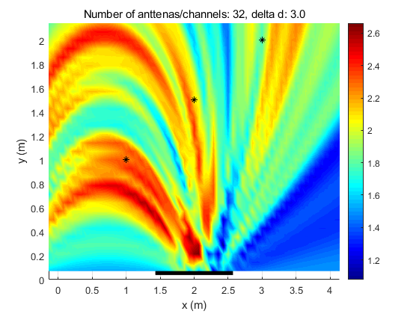

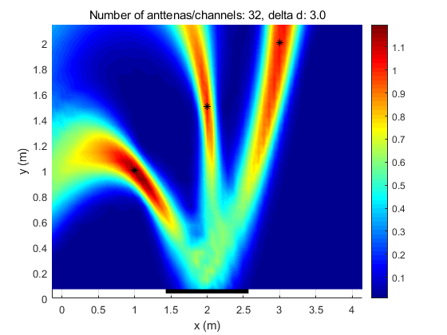
仿真结果对比
N=32，仿真参数详细设置，其余仿真见论文。
直接成像
PARAFAC成像
共轭相乘成像
共轭相乘+PARAFAC成像
未添加频偏
情形一频偏
情形二频偏
10

Slide 11
目录
国内外研究现状
基于Wi-Fi的室内近场成像
系统模型
理想仿真成像结果
考虑频偏消除的成像仿真
CSI频偏模型及CSI频偏消除方法的调研
结合CSI共轭相乘和PARAFAC算法的频偏消除成像
仿真结果及对比
应用前景：分布式成像
基于数控导轨的简单实测成像
实验场景一：N=32对目标/信源成像
实验场景二：N=64对目标成像

Slide 12
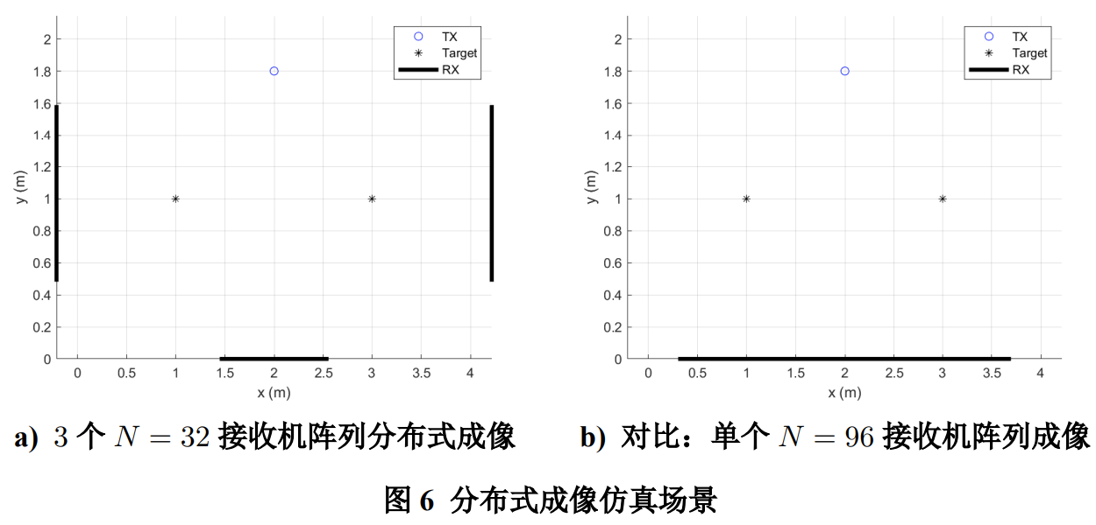
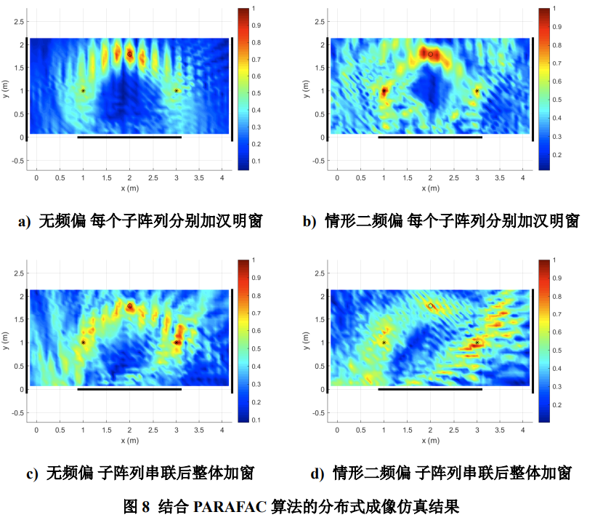
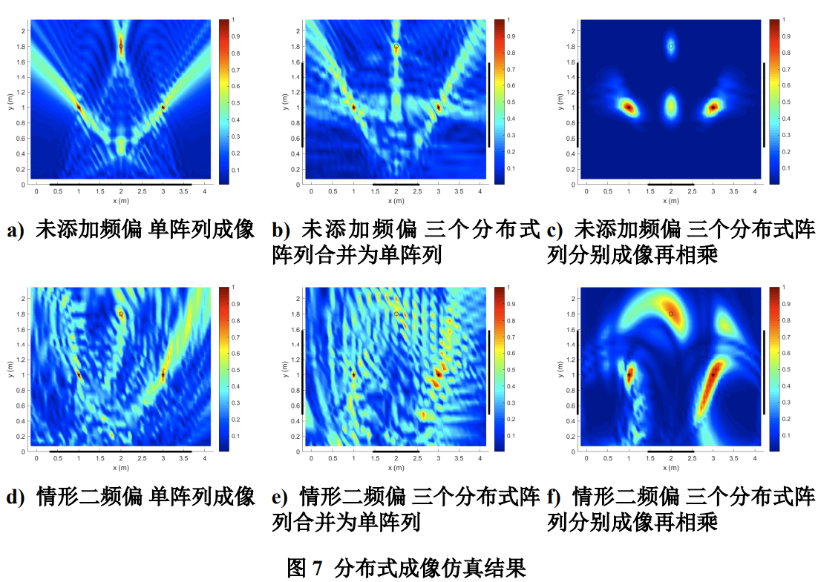
应用前景：分布式成像

Slide 13
目录
国内外研究现状
基于Wi-Fi的室内近场成像
系统模型
理想仿真成像结果
考虑频偏消除的成像仿真
CSI频偏模型及CSI频偏消除方法的调研
结合CSI共轭相乘和PARAFAC算法的频偏消除成像
仿真结果及对比
应用前景：分布式成像
基于数控导轨的简单实测成像
实验场景一：N=32对目标/信源成像
实验场景二：N=64对目标成像

Slide 14
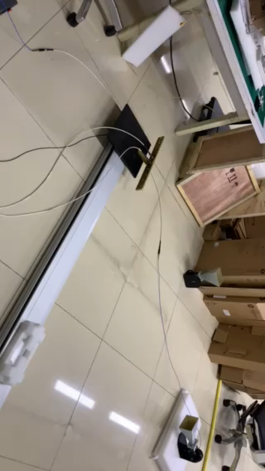
基于数控导轨的简单实测成像
实验平台：
（Channel Sounding）利用MATLAB中的WLAN Toolbox以及AD9361发送IEEE 802.11ax中的NDP波形，通过NDP中的长训练序列（LTF）进行信道估计，进而得到CSI。
数控轨道搭载天线移动，模拟一个巨大的线阵。

Slide 15
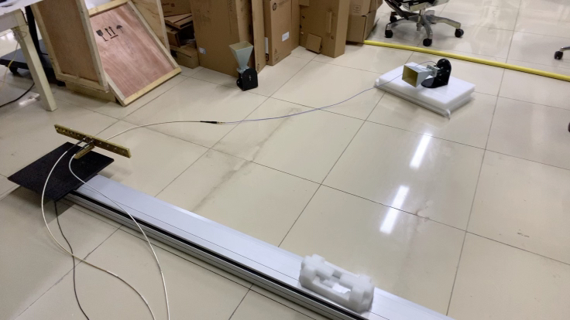
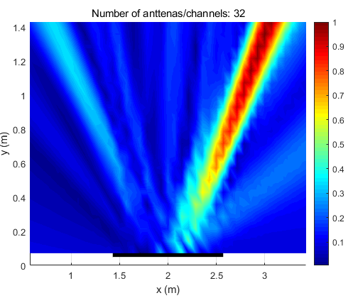
实验场景一：N=32对目标/信源成像
目标
发射机
N=32接收机阵列

Slide 16
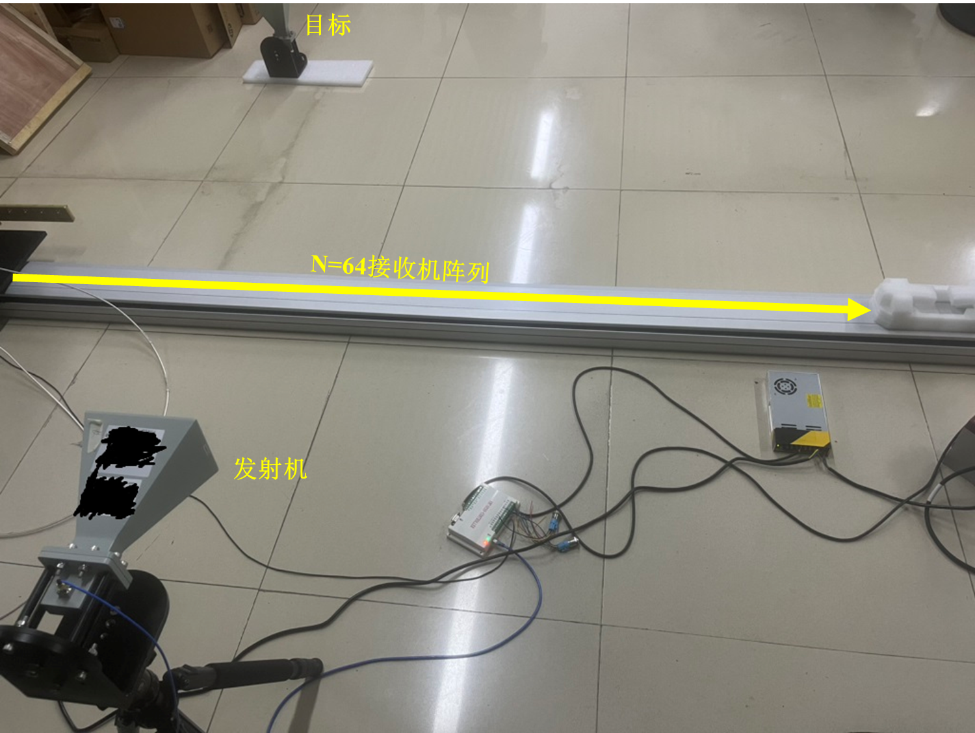
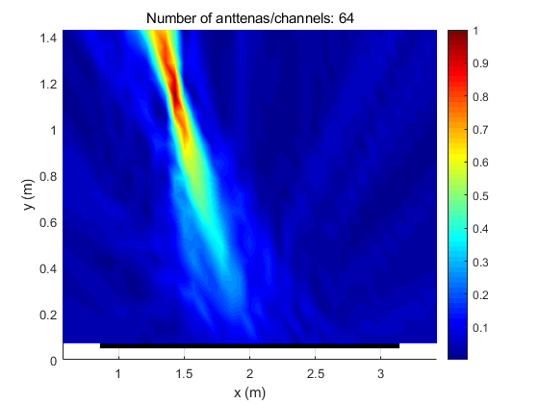
实验场景二：N=64对左侧目标成像

Slide 17
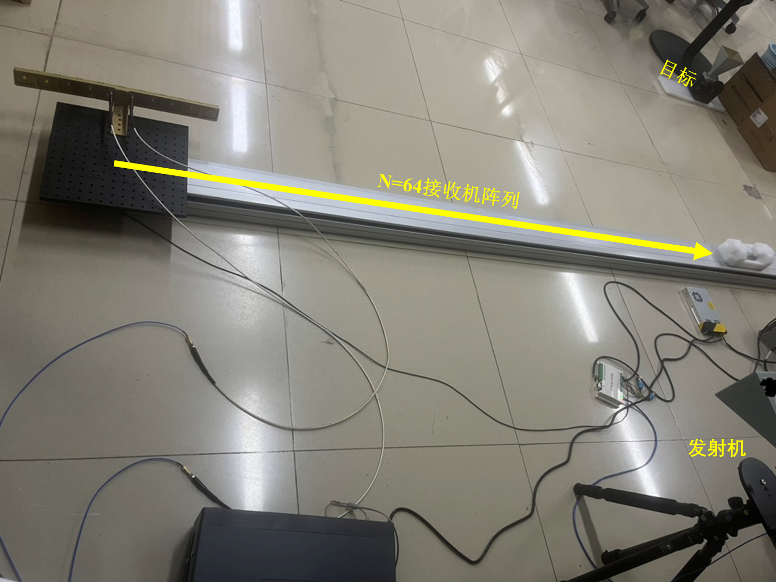
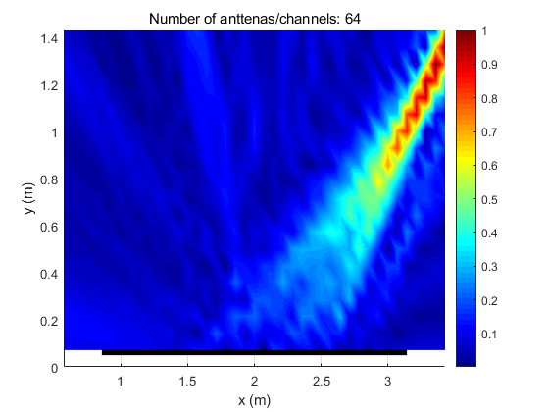
实验场景二：N=64对右侧目标成像

Slide 18
总结与展望
总结：
本文提出了一种基于Wi-Fi 被动感知的室内近场成像技术，通过阵列信号的相干、近场匹配滤波来实现室内对信源和反射物的探测、定位与成像。
展望与改进：
本文成像时仅使用了一个子载波上的信息进行匹配成像，可以探索多载波对成像的增益。
实验部分可以尝试更加复杂的情形。
可以探索更加有效的频偏消除方式。
本文直接采用网上开源的PARAFAC算法，可以对其数学原理进行深入探索以提高性能。

Slide 19
请老师批评与指正!

